Slide 1

SECRETARIA DE SALUD
Estrategia Municipal para
la implementación del Plan 1000 días
Ley de cuidado integral
Frías, M.; González, A.; Sala, G.; Lozano, S.; Marquínez Gobbi, M.P.

Slide 2

Contexto
En el año 2020 se sancionaron 2 leyes fundamentales para el derecho a decidir de las personas
Ley nacional 27610
Interrupción voluntaria y legal del embarazo
Ley nacional 27611
(1000 días)
Atención y cuidado integral de la salud durante el embarazo y la primera infancia
Ordenadora de políticas en salud: Revincular la comunidad para cuidar y proteger nuestras niñeces y a las personas que deciden continuar con el embarazo

Slide 3
Ley de cuidado integral (1000 días): OBJETIVOS
Fortalecer el cuidado integral de la salud y la vida de las mujeres, otras personas gestantes, y de los niños y las niñas en la primera infancia.
Reducir la mortalidad.
Reducir la malnutrición y la desnutrición.
Proteger y estimular los vínculos tempranos, el desarrollo físico, emocional y la salud de manera integral.
Prevenir la violencia.

Slide 4
Ley de cuidado integral (1000 días): OBJETIVOS
¿Cómo lo llevamos a cabo desde el Municipio de Morón?

Slide 5
¿Cómo lo llevamos a cabo desde el Municipio de Morón?
Objetivo
1
Reforzando el sistema de registro de las consultas para seguimiento de embarazo en el SUMS (Sistema Único Municipal de Salud) a través de una planilla unificada, nominalizada y compartida entre la Secretaría de Salud y los establecimientos de salud públicos municipales
Objetivo
2
Facilitando el acceso a seguimiento de embarazo y puerperio
A través de la planilla 1000 días podemos observar el seguimiento de las embarazadas y sus condiciones de salud. Está siendo utilizada por todos los CAPS y se encuentra incorporando su uso el Hospital Municipal

Slide 6
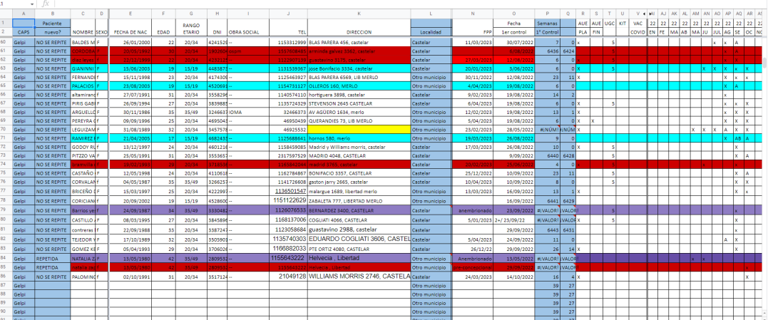
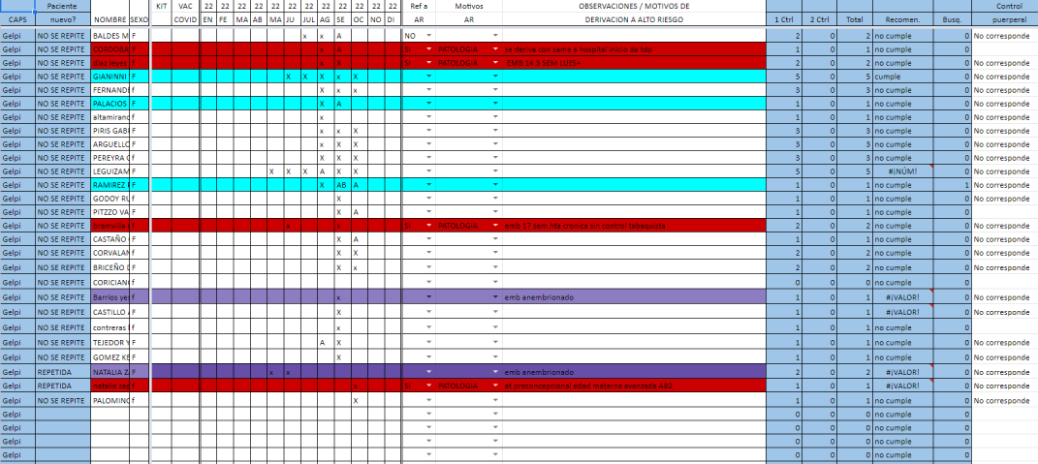
¿Cómo lo llevamos a cabo desde el Municipio de Morón?

Slide 7
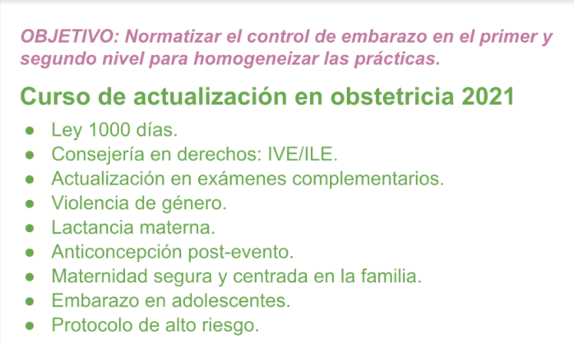
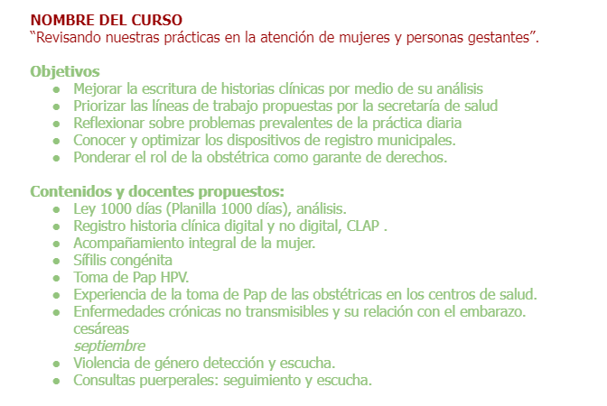
¿Cómo lo llevamos a cabo desde el Municipio de Morón?
Objetivo
3
Normatizando las consultas del embarazo en el Primer y Segundo Nivel de Atención para homogeneizar las prácticas.
A través de cursos anuales para las Lic. Obstétricas (CAPS, Hospital Municipal y residentes) diferentes temáticas, pensado para el mejor seguimiento de las personas gestantes y puérperas.

Slide 8


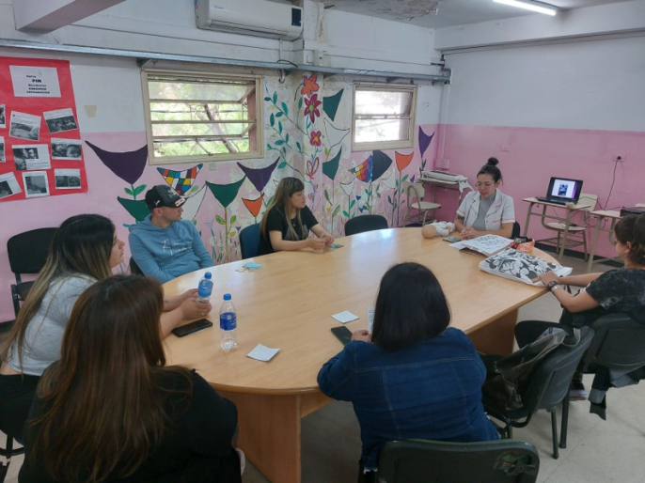
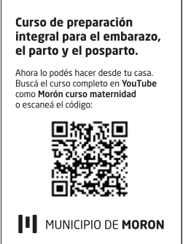
¿Cómo lo llevamos a cabo desde el Municipio de Morón?
Objetivo
3
Para la comunidad, a través del Curso de Preparación integral para el embarazo, el parto y el posparto (PIM).

Slide 9
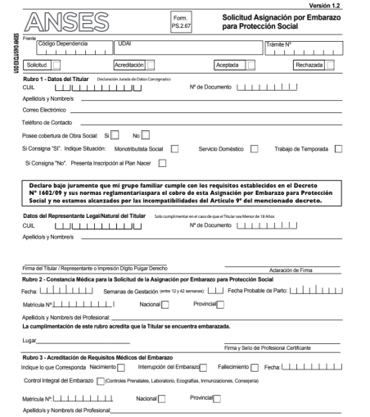
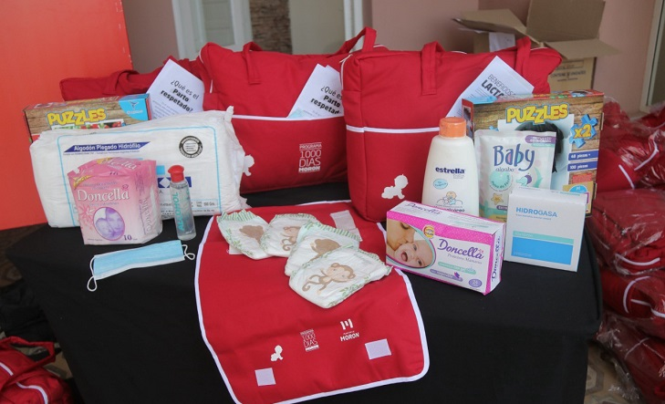
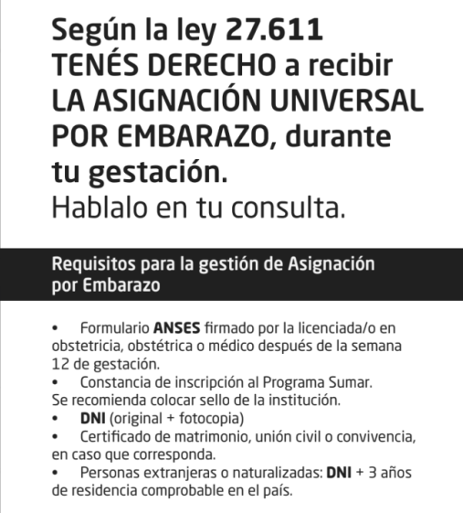
¿Cómo lo llevamos a cabo desde el Municipio de Morón?
Objetivo
4
Garantizando el acceso equitativo a los insumos necesarios para la maternidad y primeros momentos luego del nacimiento.
Turnos protegido de Anses de Morón y Palomar

Slide 10
¿Cómo lo llevamos a cabo desde el Municipio de Morón?
Objetivo
4
Aumentando la calidad del seguimiento del embarazo y puerperio en situaciones complejas.
Se organizó la derivación al consultorio de Obstetricia de Alto Riesgo a través de Turnos Protegidos.
Se organizaron Consultorios de Adolescentes con atención interdisciplinaria en CAPS y Consultorios Externos del Hospital Municipal
Se organizó un Consultorio en Alto Riesgo especifico para niña no madre
Se realiza la búsqueda activa de las personas gestantes con sífilis
En cuanto al acompañamiento de la puérpera.
Incorporación de la hora de oro con protocolo MSCF
Acompañamiento en sala de internación por una Lic. Obstétrica dentro de las primeras 48 hs del nacimiento
Consultorio de lactancia de lunes a viernes a cargo de Neonatología y Obstétricia

Slide 11
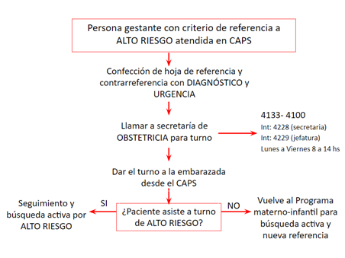
¿Cómo lo llevamos a cabo desde el Municipio de Morón?
Objetivo
4
Aumentando la calidad del seguimiento del embarazo y puerperio en situaciones complejas.

Slide 12
¿Cómo lo llevamos a cabo desde el Municipio de Morón?
Objetivo
4
Fortaleciendo el Comité de vigilancia, análisis y seguimiento de la morbimortalidad materno infantil y fetal en el SUMS.
Objetivo general
● Promover el abordaje transversal de la morbimortalidad de personas gestantes, fetales y neonatales en el sistema único municipal de salud (SUMS) a fin de elaborar recomendaciones que permitan mejorar la calidad de atención materno-infantil.
Objetivos específicos
● Generar en el SUMS un sistema de información y de vigilancia de la morbimortalidad de esta población en tiempo real.
● Optimizar el registro correcto de los datos y la información sobre la etiología de las defunciones materno infantiles.
● Determinar la incidencia del evento y sus principales causas.
● Definir un mapa epidemiológico con respaldo documental, verificando y calificando los tipos de defunciones materno infantiles en el Municipio.
● Analizar el proceso de atención en todos los niveles elaborando una línea de tiempo que permita esquematizar el recorrido en el SUMS previo al evento .
● Identificar condicionantes o factores de riesgo asociados a la morbimortalidad materna.
● Implementar acciones interdisciplinarias e intersectoriales desde el primer y segundo nivel del SUMS, tendientes a la prevención del evento.
● Realizar recomendaciones para el acceso a prestaciones seguras durante el periodo preconcepcional, embarazo, parto, puerperio e infancia; tendientes a garantizar el cuidado integral y la atención de emergencia oportuna y calificada.
● Retroalimentar a las redes y establecimientos de Salud con los resultados de la investigación, análisis y recomendaciones.
● Promover canales de comunicación continuos con los principales efectores de salud materno infantiles a nivel intra e inter-distrital.

Slide 13
Ley de cuidado integral (1000 días): SITUACIÓN
Datos estadísticos del Plan 1000 días Municipio de Morón (primer semestre 2022)

Slide 14
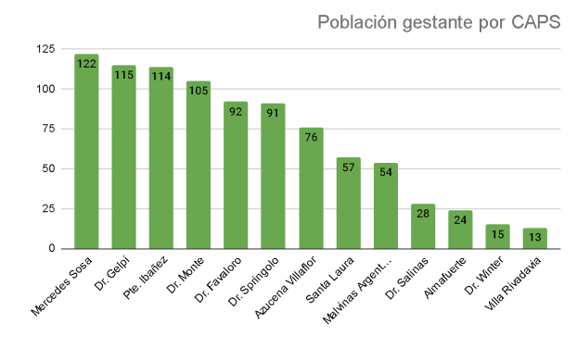
Mujeres gestantes
Durante el primer semestre del 2022 se registraron 906 mujeres gestantes, que se atendieron en los Centros de Salud del Municipio (no existía registro previo nominalizado)

Slide 15
Datos generales
El promedio de edad de personas gestantes es de 27 años
Menores de 20 años: 10,3% (2021: 10,3%)
Mayores de 35 años: 13,3% (2021: 11,2%)
El 66,8% reside en el Municipio y el 78% cuenta con Cobertura Exclusiva del Sistema Público
Promedio de consultas por usuaria: 3,6 (2021: 2,9)
27% finaliza con 5 o más visitas (sugerido por la OMS)
63,1% de consultas fueron realizadas antes de la semana 12 de gestación

Slide 16
Datos generales
Referencias a SNA Alto Riesgo: 18,1% (2021: 19,8%)
Consultas en el puerperio: Un total de 573 mujeres ya pasaron su fecha probable de parto, pero solo se realizaron 93 controles puerperales documentados en APS, lo que corresponde a un 16%. Si bien este número es aún muy bajo, representa el doble del logrado en el 2021, cuyo registro fue del 8 %.
Acceso a la AUE: 39,5% (2021: 35,8%)

Slide 17
Conclusiones
Desde la implementación del Plan 1000 días se han realizado diversas acciones para su desarrollo en el Municipio de Morón, asumiendo el compromiso de acompañar a toda la población y en especial a las personas que más lo necesitan, garantizando el derecho a la seguridad social, a la identidad, a la salud integral, a una vida libre de violencias y al acceso de información.

